Slide 1
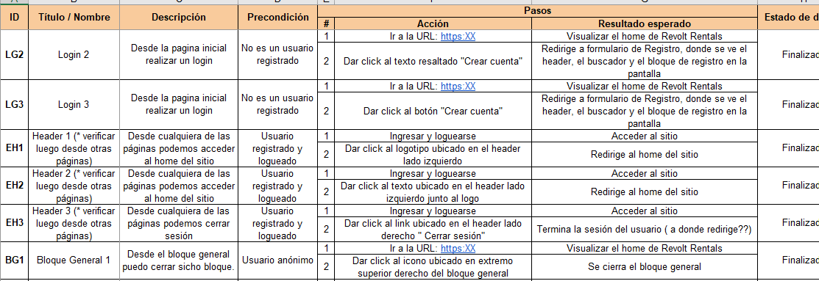
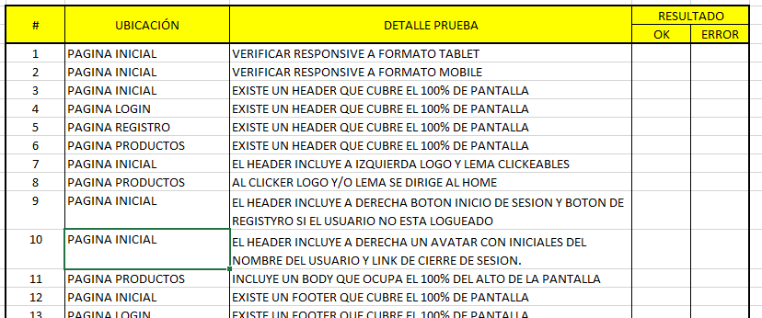
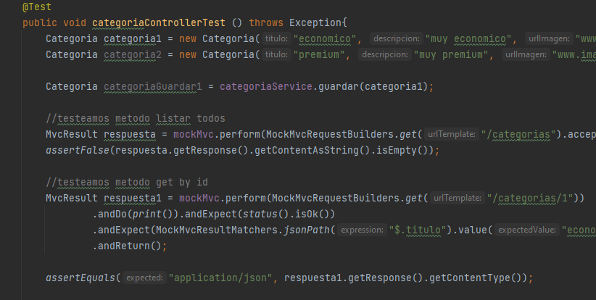
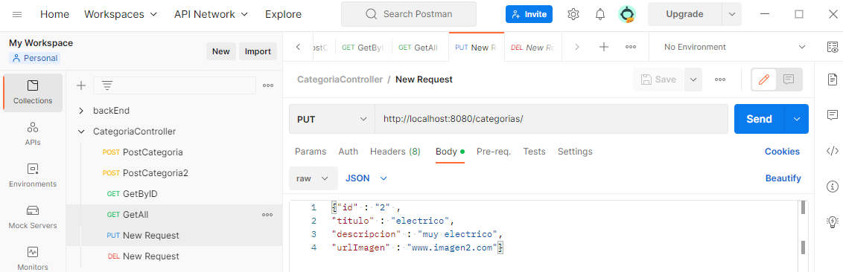
Planificación de test
Smoke Test
Prueba Exploratoria
Pruebas Unitarias
Testeos Postman

Slide 2
Ejecución de test - Resultados
Smoke Test
Prueba Exploratoria
20 Test Planificados
1er Ciclo de Testeo realizado
20 Test Realizados
Xx Test Passed
Xx Test Fail
Yy Defectos identificados.
33 Pasos de prueba planificados
1 Ciclo de prueba realizado
33 pasos de prueba realizados
Xx pasos ok
Xx pasos con Error.
Yy Defectos identificados
Pruebas Unitarias
Testeos Postman
Test de Categoría Controller en JS
Test de Categoría Service
Métodos Listar, Get by Id, Post, Put, Delete
Ambos Test passed.
Test de la API
Métodos Post , GetById , GetAll, Put, Delete
Verificación del body y validación con script.
100% ok

